Slide 1
Neperleidžiamos vaiko priežiūros
atostogos: nauda šeimoms ir visuomenei
2018 m. rugsėjo 17 d., Vilnius
Linas Kukuraitis

Slide 2
SUMINIS GIMSTAMUMO RODIKLIS Lietuvoje
Statiskos departamento duomenys

Slide 3
VAIKO PRIEŽIŪROS IŠMOKŲ GAVĖJAI PAGAL LYTĮ
„Sodros“ duomenys, 2017 m.

Slide 4
KIEK VYRŲ IŠMOKAS GAUNA ANTRAISIAIS METAIS
„Sodros“ duomenys, 2017 m.

Slide 5
4 mėn. + 4 mėn. Iš jų 2 mėn. neperleidžiami Tai siūlymas susitarti dėl minimumo
EUROPOS KOMISIJOS SIŪLYMAS

Slide 6
3 + 3 + 3 Po lygiai priežiūrą dalijasi mama, tėvas, likę 3 mėn. paliekami šeimos susitarimui
ISLANDIJOS ATVEJIS
Įvesta 2000 m.

Slide 7
ISLANDIJOS ATVEJIS
 | 2001 | 2003 | 2005 | 2007 | 2009
Vidutinis dienų skaičius, kurias tėvai naudojo vaiko priežiūrai | 39 | 97 | 99 | 101 | 99
Vidutinis dienų skaičius, kurias mamos naudojo vaiko priežiūrai | 186 | 183 | 184 | 181 | 178
Tėvai, kurie vaiką prižiūrėjo ilgiau nei 3 mėn. | 14,5 % | 16,1 % | 19,5 % | 21,2 % | 20,1 %
Tėvų prašymų dalis proc. nuo visų moterų prašymų | 82,4 % | 86,6 % | 88,2 % | 88,5 % | 96,6 %

Slide 8
SUMINIS GIMSTAMUMO RODIKLIS ISLANDIJOJE
„Eurostat“ duomenys

Slide 9
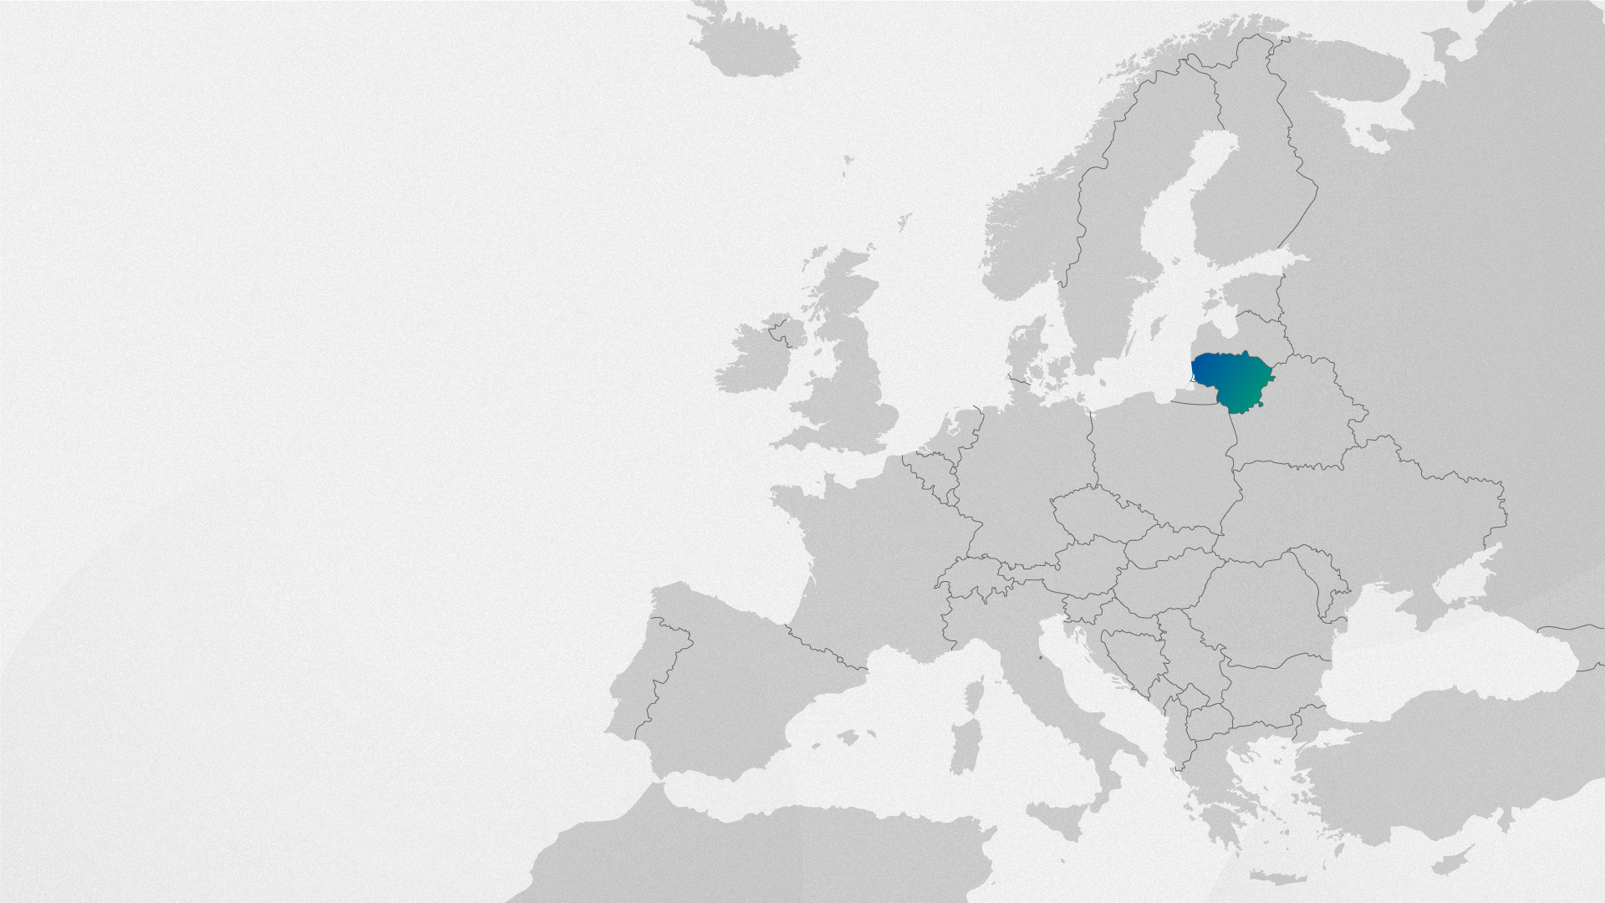
IŠVADOS
LEMIA APLINKYBIŲ VISUMA
EKONOMINIS SAUGUMAS
LYGUS ĮSITRAUKIMAS Į VAIKŲ PRIEŽIŪRĄ
KOKYBIŠKAS IKIMOKYKLINIS UGDYMAS
VISUOMENĖJE VYRAUJANČIOS TRADICIJOS
EKONOMINĖ ŠALIES PADĖTIS
ŠEIMŲ ATEITIES LŪKESČIAI

